Slide 1
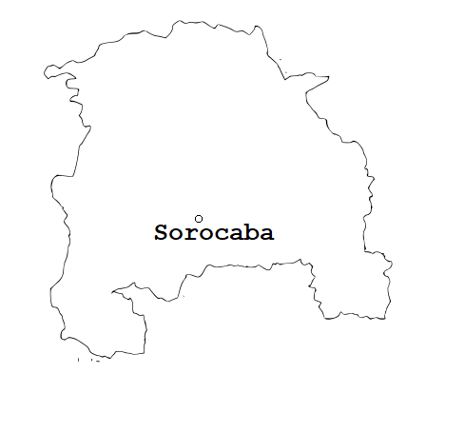
Sorocaba é uma cidade com MUITOS bairros diferentes! Faça uma lista dos bairros pelos quais você circula:
1-
2-
3-
4-
5-
6-
7-
8-
9-
10-
11-
12-
13-
14-
15-
16-
17-
18-
19-
20-
21-
22-
23-
24-
25-
26-
27-
28-
29-
30-
Agora, insira no mapa a localização dos bairros que você circula!!
* Copie e cole o círculo vermelho que deixamos aí para você! Você pode arrastá-lo pela página e posicioná-lo onde quiser.
Afinal, você conhece bastante sua cidade?

